Slide 1
ANALISIS MUTASI rs7903146 gen Trancription Factor 7 Like 2 (TCF7L2) PADA PENDERITA DIABETES MELITUS TIPE II DI SIDOARJO MENGGUNAKAN METODE PCR-RFLP
Oleh:
Afilsa Maulidiya
Pembimbing :
Miftahul Mushlih, S.Si., M.Sc
DIV Teknologi Laboratorium Medis
Universitas Muhammadiyah Sidoarjo
November, 2024

Slide 2
Latar Belakang
Diabetes Melitus (DM) adalah gangguan kronis yang ditandai oleh peningkatan kadar gula darah yang disebabkan oleh ketidaknormalan dalam produksi insulin. Oleh karena itu diperlukan penanganan yang tepat untuk kondisi ini. DT2 adalah jenis diabetes yang kurang tergantung pada tingkat insulin dan lebih dipengaruhi oleh gaya hidup yang dapat diubah oleh individu
Gen TCF7L2 adalah sinyal paling kuat terkait kerentanan terhadap DT2. Penelitian oleh Beloso menemukan mutasi pada gen TCF7L2 dengan variasi SNP rs7903146, yang menunjukkan korelasi yang signifikan dengan DT2
PCR-RFLP merupakan sebuah metode yang memanfaatkan enzim restriksi untuk memotong sekuens DNA secara spesifik, memungkinkan penghasilan hasil yang lebih terperinci. Keuntungan utama dari metode PCR-RFLP adalah kesederhanaan, kecepatan, kekuatan, dan biayanya yang lebih rendah

Slide 3

Metode Penelitian
Uji Etik : Fakultas Kedokteran Gigi Airlangga Surabaya dengan nomor 056/HRECC.FODM/V/2024.
Desain Penelitian : Teknik deskriptif dengan cara pendekatan kualitatif
Populasi dan Sampel :
P : Penderita DT2 di Rs Bhayakara Pusdik Sabhara Porong
S : Jumlah 18 sampel darah penderita DT2

Slide 4
Metode Penelitian
Teknik Sampling :
Purposive Sampling : penderita DT2 berusia ≥20 tahun, laki-laki / Perempuan yang bersedia menjadi subjek penelitian
Tempat dan Waktu Penelitian :
Sampel : Rs Bhayangkara Pusdik Sabhara Porong
Penelitian : Lab Biomol Umsida
Waktu : Bulan Agustus – September 2024

Slide 5
Metode Penelitian
Alat dan Bahan
Alat : sentrifuse, vortex, waterbath, microwave, elektroforesis set dan Uv transluminator
Bahan : sampel darah EDTA penderita DT2, reagen DNA Kit, reagen elektroforesis Kit, ezim restriksi

Slide 6
Metode Penelitian
Tahap Penelitian
Preparasi sampel dimulai dengan melakukan makrosampling darah EDTA sebanyak 3cc, kemudian disentrifugasi dalam kecepatan 3500 rpm selama 5 menit. Darah yang telah disentrifugasi kemudian diambil pada bagian buffy coat nya masing-masing diambil sebanyak 200 µL pada tube dan dilakukan isolasi DNA coloumn dengan kit merk TianGen.
Kemudian dilanjutkan dengan proses PCR dengan menggunakan alat thermal cycler (Bio-Rad T100) dengan volume 20µL yang terdiri dari 10µL PCR Mix, 3µL DNA, 5,8µL ddH2O, 0,6µL primer forward (5’- GGT AAT GCA GAT GTG ATG AGA TCT-‘3) dan 0,6 µL pimer reverse (5’-AGA TGA AAT GTA GCA GTG AAG TGC’-3).’ Dengan tahapan predenaturasi 94˚ selama 3 menit, denaturasi 94˚ selama 30 detik, anealling 58˚ selama 30 detik, extention 72˚ selama 40 detik, siklus 30 siklus, post extention 72˚ selama 5 menit. Setelah itudilakukan dengan Elektroforesis menggunakan gel agrose 1%.

Slide 7
Kajian Pustaka
Tahap Penelitian
Dilakukan proses PCR RFLP menggunakan enzim restriksi pertama inkubasi pada waterbath selama 4 jam terdiri dari, DNA pcr 10 µL, ddH2O 17 µL, buffer 10x 2 µL, enzim restriksi 1 µL, setelah inkubasi selama 4 jam inkubasi lagi selama 10 menit dengan suhu 80◦. Setelah itu dilakukan elektroforesis 100volt selama 40 menit, dengan menggunakan gel agarose 1%, larutan TBE 100 ml, isi marker terdiri dari 1 µL loading dye, 3 µL ddH2O, 2 µL marker , untuk isi terdiri dari 1 µL loading dye, 3 µL sampel, 2 µL ddH2O.

Slide 8
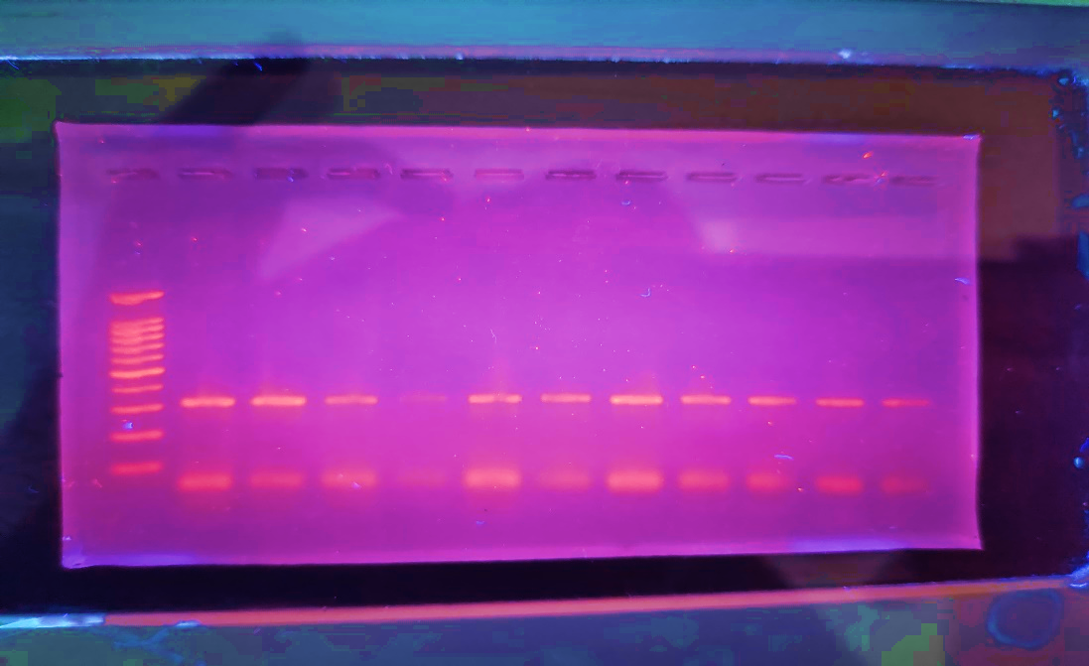
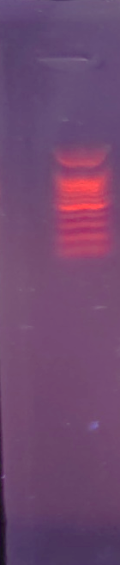
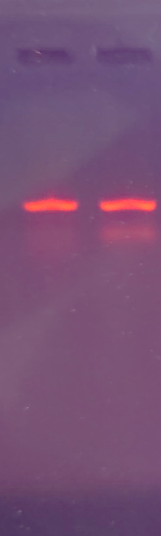
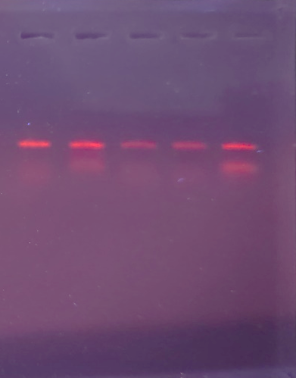
Hasil dan Pembahasan
M 1 2 3 4 5 6 7 8 9 10 11
M 12 13 14 15 16 17 18
Gambar 1 hasil PCR menggunakan UV transluminator gen TCF7L2 dengan menggunakan 18 sampel menunjukkan adanya pita DNA pada hasil elektroforesis konsentrasi gel agarose 1% dengan panjang 300bp
Gambar 1. Hasil PCR gen TCF7L2 pada 18 sampel penderita DT2. Elektroforesis konsentrasi gel agrose 1%Ket M: Marker. Panah kuning menunjukkan pita DNA

Slide 9
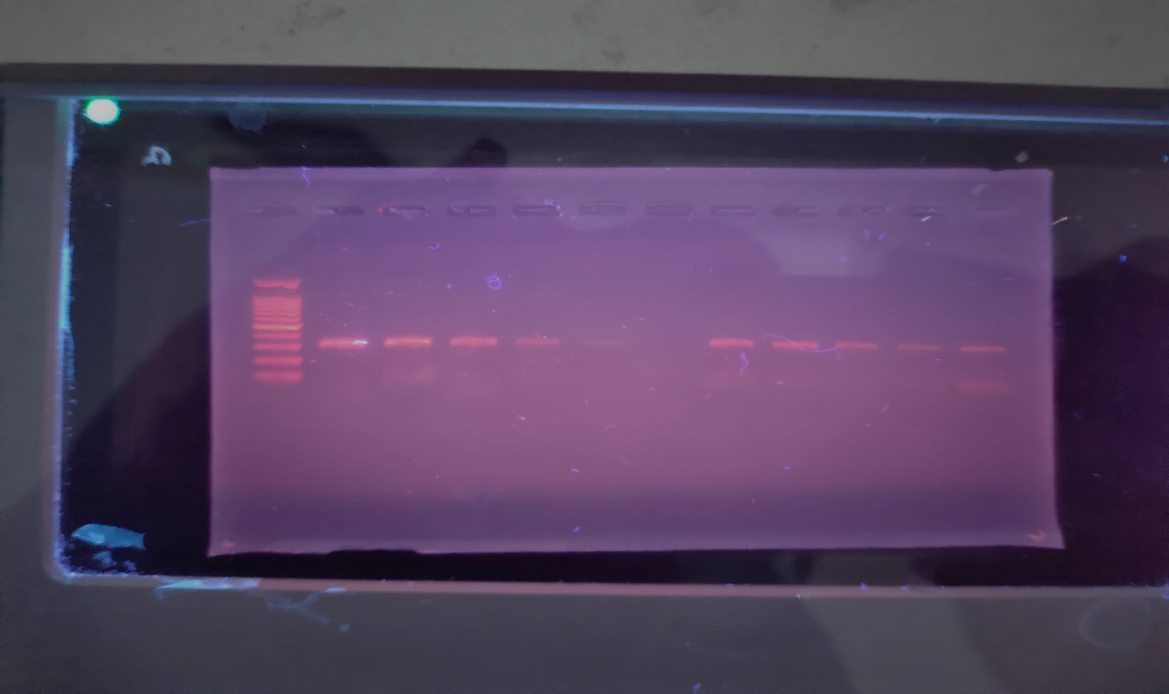
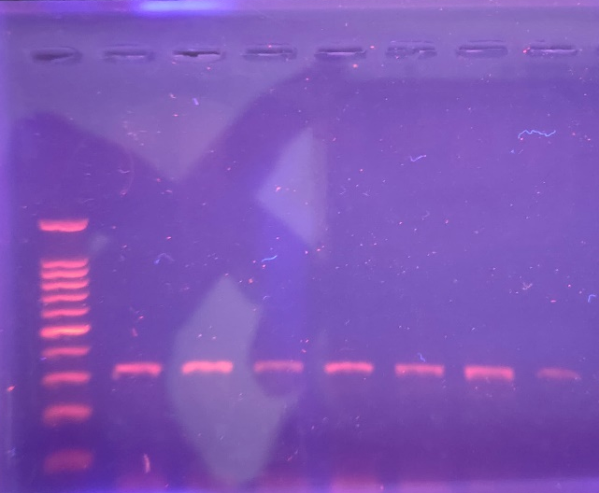
Hasil dan Pembahasan
M 1 2 3 4 5 6 7 8 9 10 11
M 12 13 14 15 16 17 18
Berdasarkan hasil PCR-RFLP pada Gambar 2 menunjukkan dengan adanya pita DNA spesifik dengan panjang 300bp. Tidak ditemukan mutasi pada sampel 100%. Faktor yang mempengaruhi terjadinya pola hidup yang tidak berubah, Masyarakat yang tidak hidup sehat atau gaya hidup yang signifikan.
Gambar 2. Hasil PCR-RFLP gen TCF7L2 pada 19 sampel penderita DT2. Elektroforesis Konsentrasi gel agarose 1%,
Ket : M : Marker. Panah kuning menunjukkan band target gen TCF7L2.

Slide 10
Faktor penyebab
Penyebab tidak terjadinya mutasi pada sampel bisa berkaitan dengan faktor genetik yang stabil, pengaruh lingkungan, serta gaya hidup yang tidak memicu perubahan genetik. Namun, meskipun tidak ada mutasi faktor lain seperti resisten insulin dan pengaruh hormonal tetap memainkan peran utama dalam peerkembangan penyakit.
Populasi di Sidoarjo tidak mengalami mutasi karena adanya respons sel yang dapat mengenali dan memperbaiki kerusakan dengan menghentikan siklus sel. Hasil ini juga menunjukkan kemungkinan adanya keterkaitan gen lain yang lebih erat. Temuan ini didukung oleh analisis TCF7L2 pada populasi yang sama, di mana tidak ditemukan mutasi.

Slide 11
Kesimpulan
“ Berdasarkan penelitian ini di simpulkan bahwa tidak ada terjadinya mutasi pada mutasi 7903146 dalam gen TCF7L2 pada pasien DT2 di wilayah Sidoarjo. Metode yang digunakan dalam penelitian ini PCR-RFLP “

Slide 12
Referensi
Setiaji.B.,Handayani.S.,Milita.F. (2021). Kejadian Diabetes Melitus Tipe II Pada Lanjut Usia di Indonesia. (Analisis Riskesdes 2018).Jurnal Kedokteran dan Kesehatan,17(1).10-11.
https://doi.org/10.15294/nutrizione.v3i1.66107
Dafriani, P., & Sari. (2021).Faktor Gaya Hidup Memepengaruhi Diabetes Melitus Dikota Padang. Sekolah Tinggi Kesehatan Syedza Saintika. Jurnal Medika Yudana 10 (12).
https://ojs.unud.ac.id/index.php/eum
Anisha, F.,Vionanda.D.,Amalita.N., & Zilrahmi. (2023). Application Of Random Forest For The Classification Diabetes Mellitus Disease In RSUP Dr. M. Jamil Padang. UNP Journal Of Statistics And Data Science, 1(2), 45–52.
https://Doi.Org/10.24036/Ujsds/Vol1-Iss2/30
Magliano, D., & Boyko, E. J. (2021). IDF Diabetes Atlas (10th Edition). International Diabetes Federation
Manaf, A., Parwanto, M. L. E. and Sardi, A, 2014. Transcription factor 7-like 2 as type-2 diabetes mellitus diagnostic marker in ethnic Minangkabau, 33(3), pp. 205– 212
https://univmed.org/ejurnal/index.php/medicina/article/view/35/29
Mushlih, M., Iknan, S. A., Amin, H. S., Cholifah, S., & Segara, B. (2020). Analisis Gen Tcf7l2 (Trancription Factor 7 Like 2) Pada Keluarga Penderita Diabetes Mellitus Tipe 2 Kecamatan Tanggulangin, Kabupaten Sidoarjo. The Journal Of Muhammadiyah Medical Laboratory Technologist, 3(2), 78.
https://Doi.Org/10.30651/Jmlt.V3i2.6065

Slide 13
“TERIMA KASIH”

